Slide 1
Публичный отчет о работе ППОС КГУ за 2016 год

Slide 2
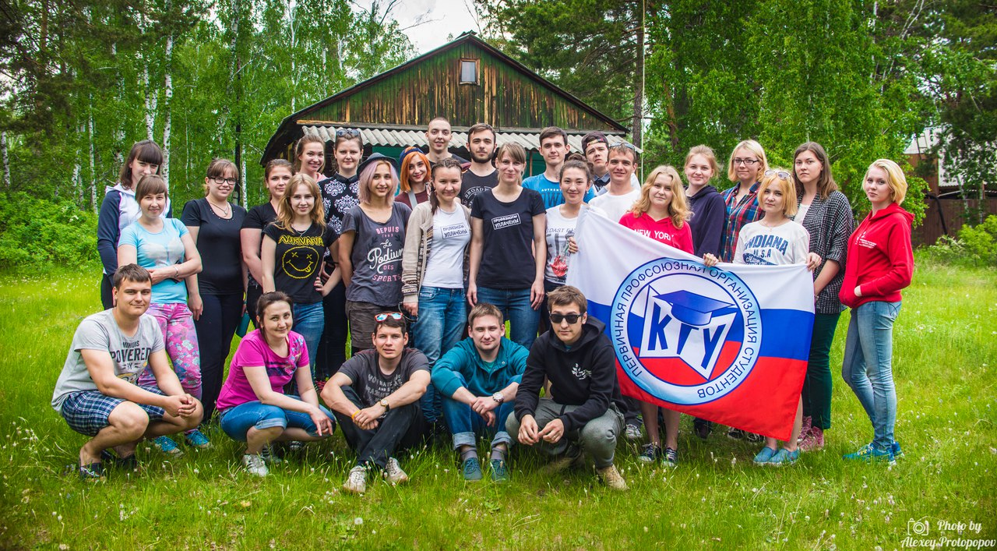
О работе организации
ППОС КГУ защищает права студентов уже на протяжении 20 лет, осуществляя свою деятельность согласно законодательству РФ и локально-нормативным актам. Результативность работы напрямую зависит от уровня знаний наших активистов в правовой базе. Именно поэтому представители от нашей организации входят во все комиссии университета, касающиеся студенчества.
За отчётный период было проведено 17 заседаний профсоюзного комитета.
В 2016 году ППОС КГУ приняла в члены Общероссийского профсоюза образования и науки РФ 640 человек. Охват профсоюзного членства среди обучающихся университета составил 86,55 %.
В настоящий момент актив организации составляет 387 человек. Из них 17 членов профкома, 56 членов комиссий, 11 председателей профбюро, 89 членов профбюро и 209 профгрупоргов.
Одним из ключевых вопросов, рассмотренных в текущем году, был вопрос стипендиального обеспечения.
В июне 2016 года из Министерства образования поступила информация о сокращении финансирования в части стипендиального фонда. Наша организация вместе со всей страной отреагировала на данное заявление. Активисты ППОС КГУ направляли телеграммы в адрес председателя Правительства РФ и председателя Государственной Думы РФ с просьбой о недопущении такой ситуации.

Slide 3
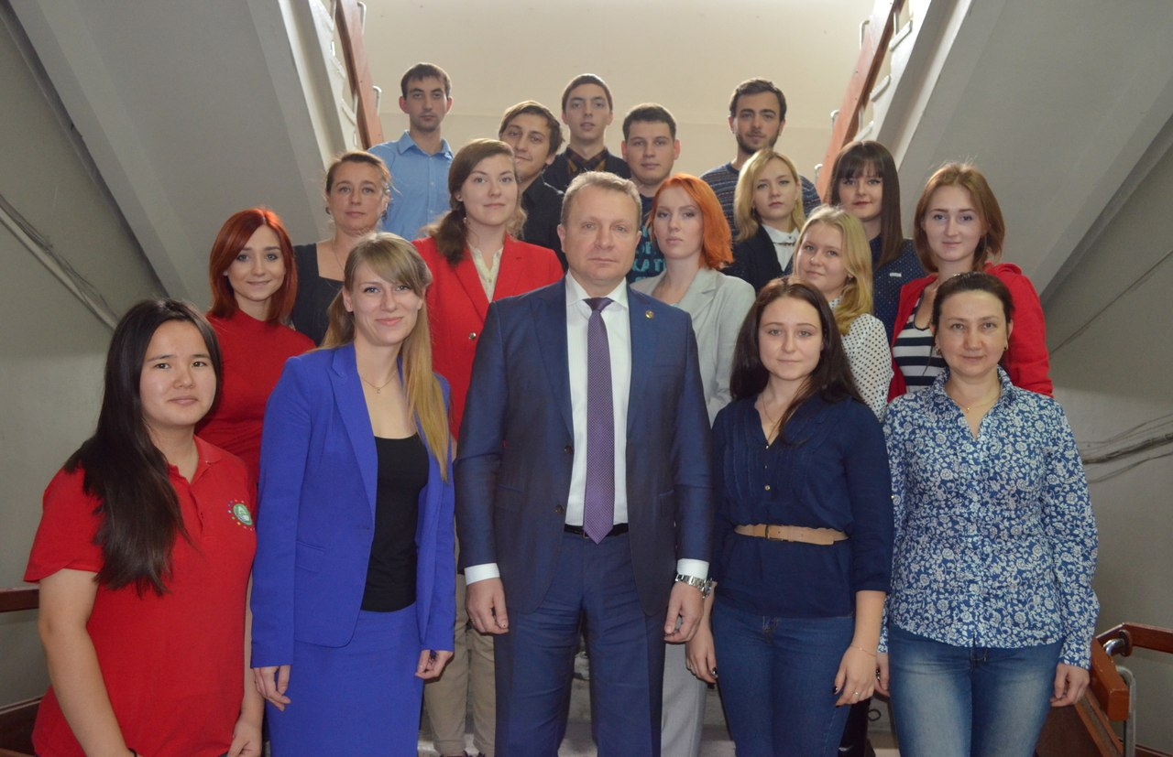
О работе организации
По согласованию с коллективом студентов было утверждено обновленное положение о стипендиальном обеспечении, где были освещены вопросы получения всех видов государственных материальных выплат.
На заседаниях профсоюзного комитета решался и такой вопрос, как согласование локальных нормативно-правовых актов, затрагивающих права и интересы обучающихся.
В течение 2016 года профсоюзный комитет решал вопросы внутреннего управления организацией: были выбраны новые председатели профбюро на историческом, педагогическом факультетах и на факультете психологии, дефектологии и физической культуры.
При ППОС КГУ была вновь создана жилищно-бытовая комиссия. Также состав всех комиссий пополнился новыми членами.

Slide 4
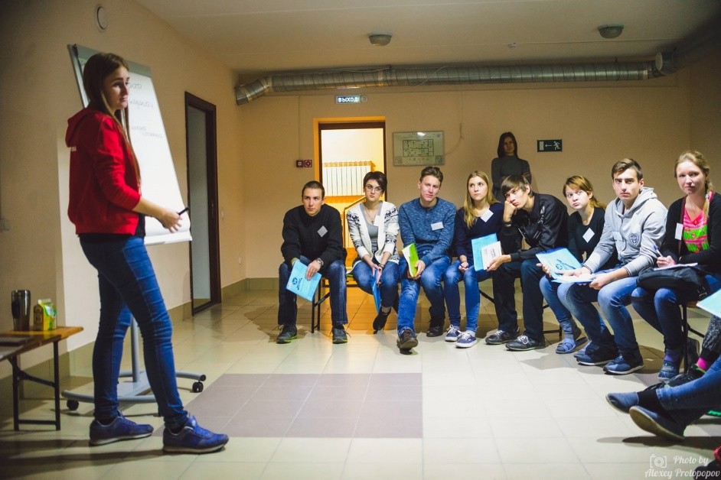
Жилищно-бытовая комиссия
Данная комиссия была сформирована с целью улучшения качества жизни студентов в общежитиях университета. Для успешной реализации деятельности члены комиссии прошли обучение на Школе-семинаре представителей студенческих советов общежитий УрФО.
С момента создания комиссия провела мониторинг состояния жилых помещений в общежитиях. Также члены комиссии занимались расселением студентов и приёмом общежития №2 после проведения ремонтных работ.
В настоящее время комиссия занимается организацией и проведением новогоднего конкурса на лучшее оформление в общежитии.

Slide 5
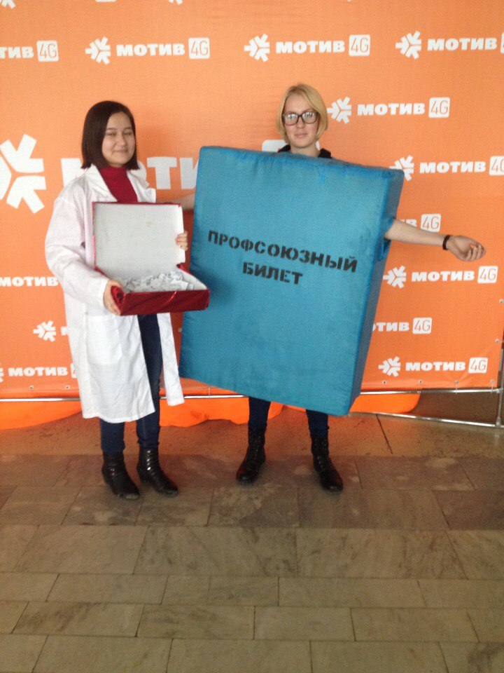
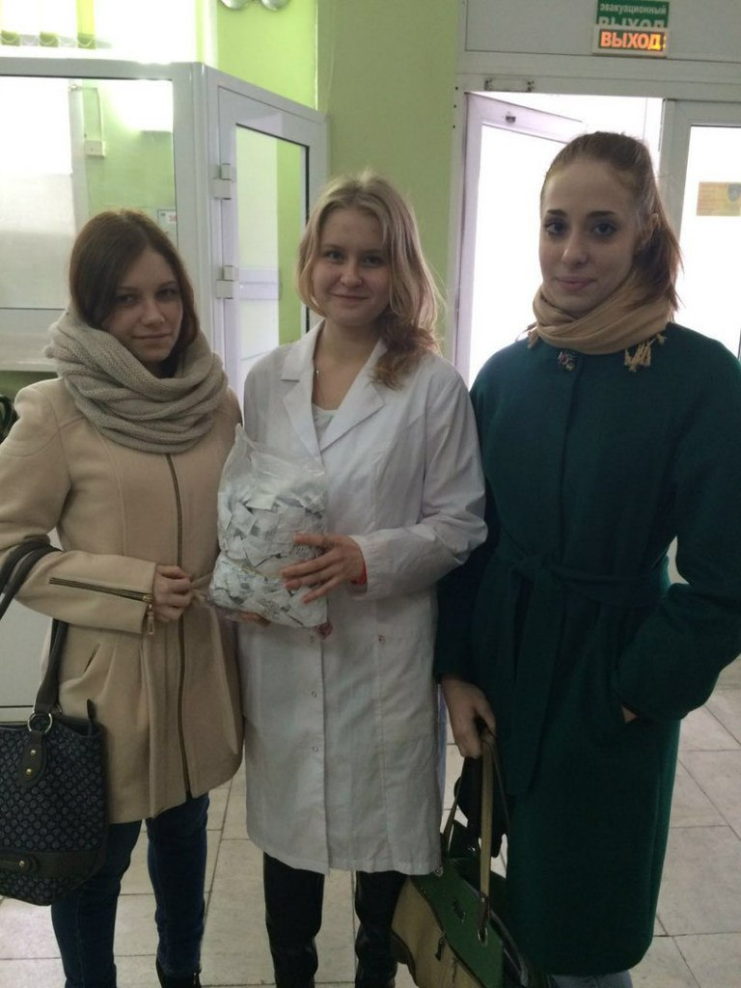
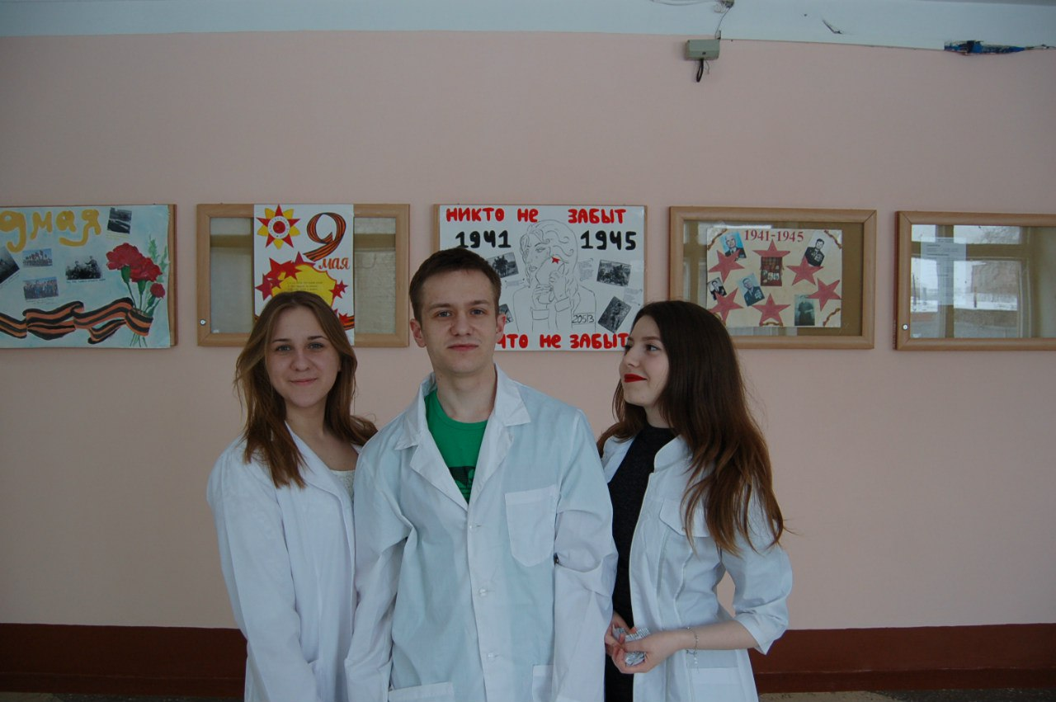
Оздоровительная комиссия
Оздоровительная комиссия является одной из самых популярных в КГУ. В течение 2016 года она занималась распределением путевок в санаторий-профилакторий «Женьшень» и фитнес-центры г.Кургана.
В обязанности комиссии также входит просвещение студентов в вопросах ЗОЖ, а также проведение массовых мероприятий, направленных на оздоровление студентов. Например, была проведена ежегодная акция «Витаминка».

Slide 6
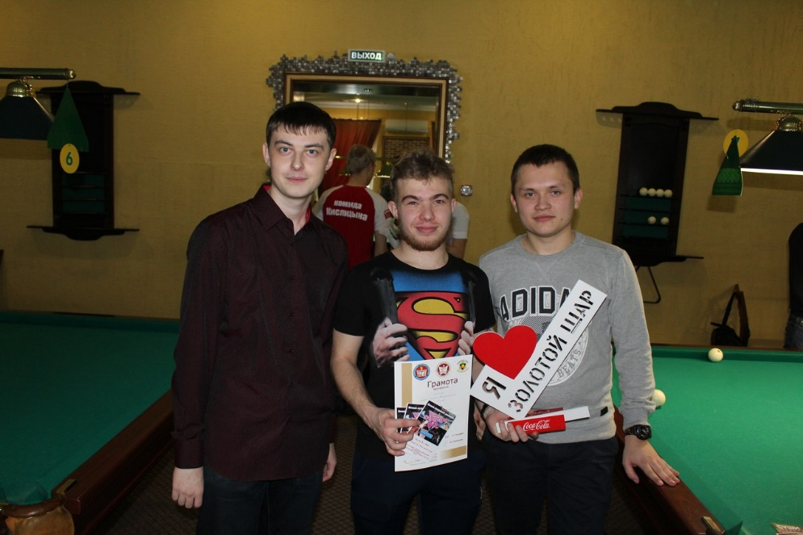
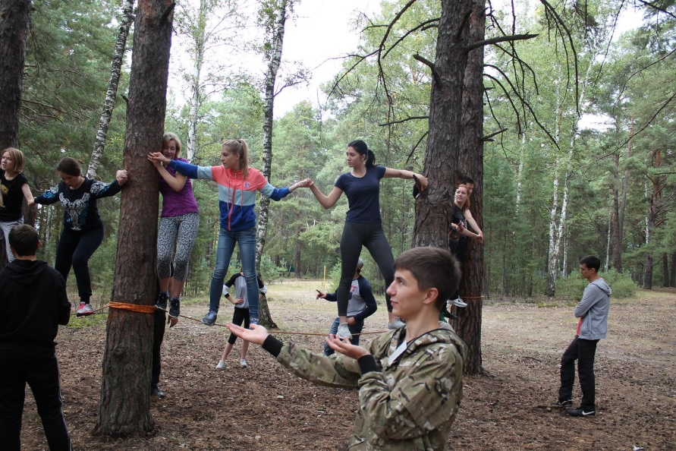
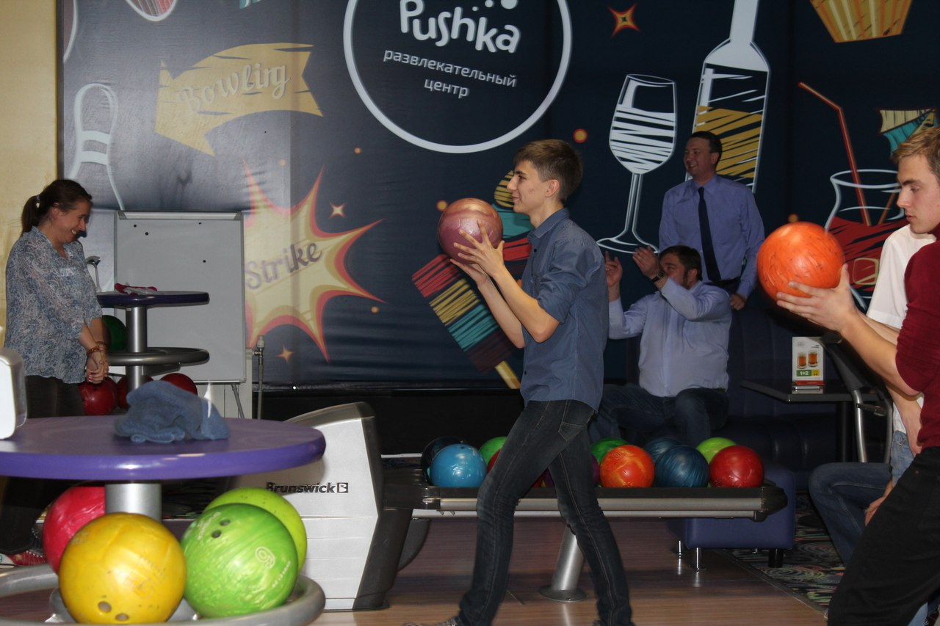
Спортивная комиссия
В 2016 году данная комиссия занималась подготовкой и проведением многочисленных мероприятий, направленных на пропаганду спортивного образа жизни:
«День здоровья»;
«Веревочный курс»;
Турниры по бильярду и боулингу.

Slide 7
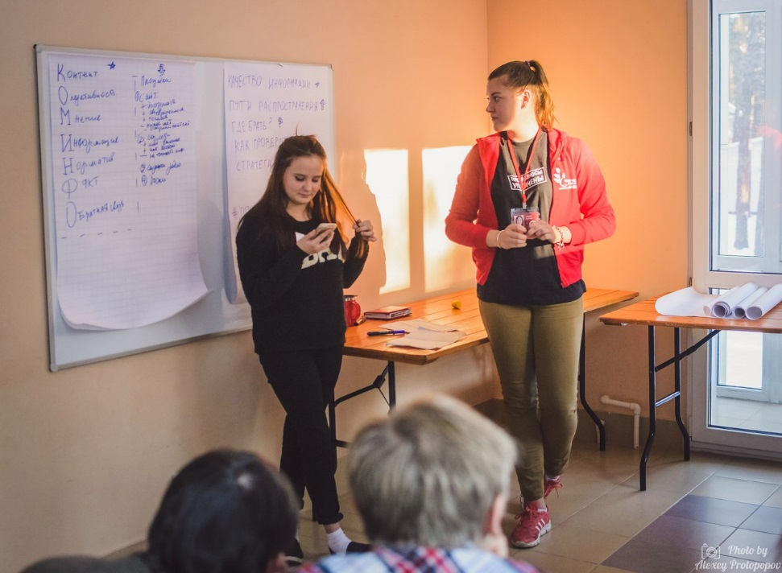
Информационная комиссия
В отчетный период комиссия кардинально изменила подход к работе. Была проведена масштабная работа по привлечению партнеров для обеспечения фиксированных скидок обучающимся университета, результатом которой стал новый проект «ППОСКГУ-Дисконт». Благодаря этой программе стали проводится регулярные розыгрыши призов и подарков от наших партнеров.
Еще одно нововведение – это создание паблика «Простак» в соцсети, где любой студент может получить компетентную помощь по заданному вопросу.
Базовой функцией комиссии является освещение событий, происходящих при непосредственном участии ППОС КГУ.

Slide 8
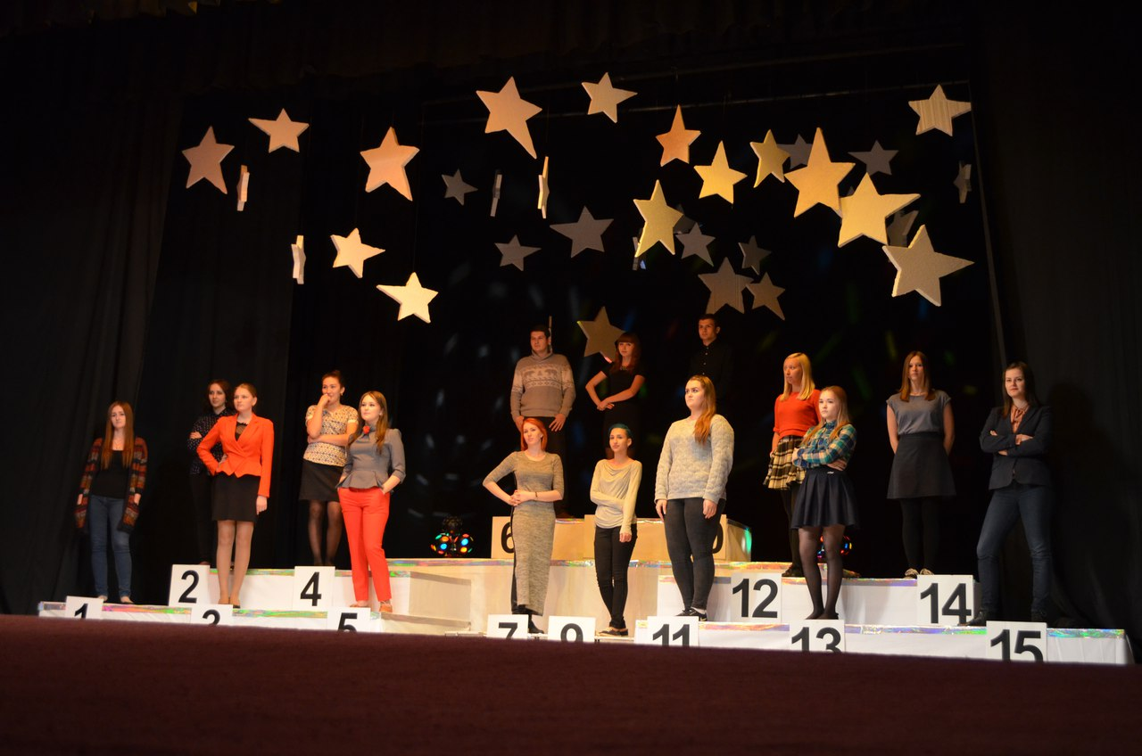
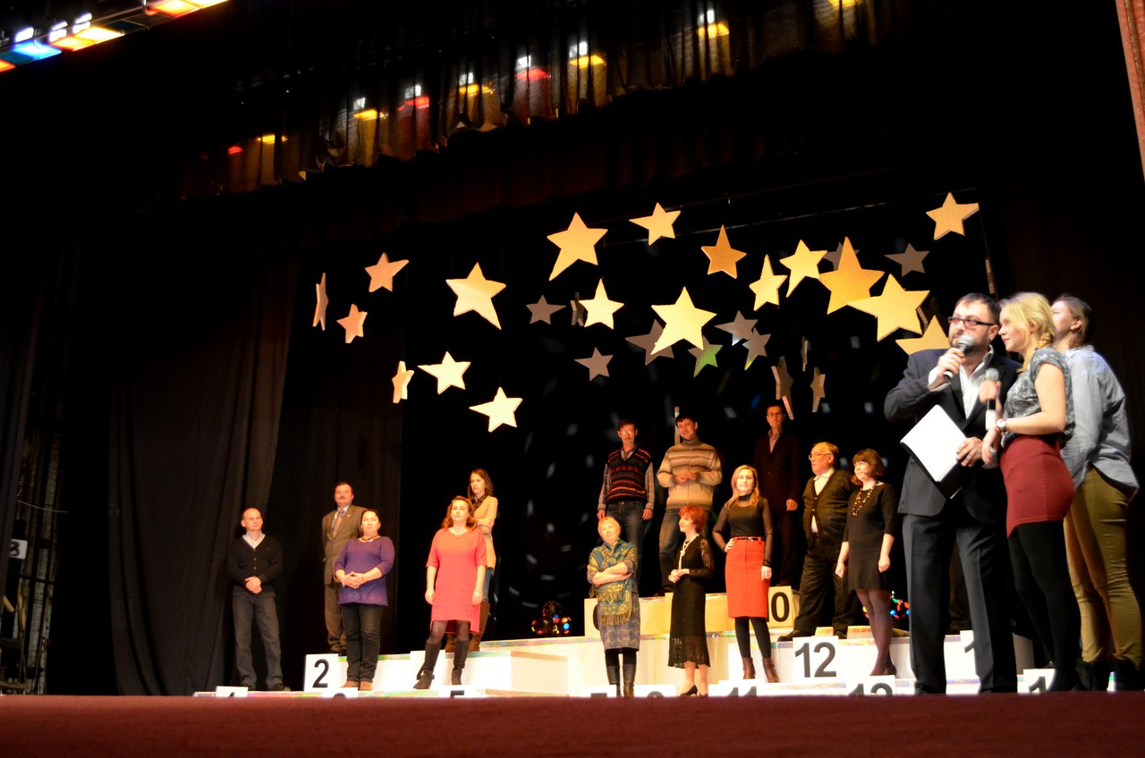
Культурно-массовая комиссия
Культурно-массовые мероприятия, проведенные членами данной комиссии в 2016 году, вызвали большой интерес публики. Одним из таких мероприятий стало интеллектуальное шоу «Интуиция».
Также ребята организуют досуг студентов на выездных мероприятиях.
В этом году комиссия выбрала еще одно направление работы – популяризация общественной деятельности нашей организации посредством создания видеороликов.

Slide 9
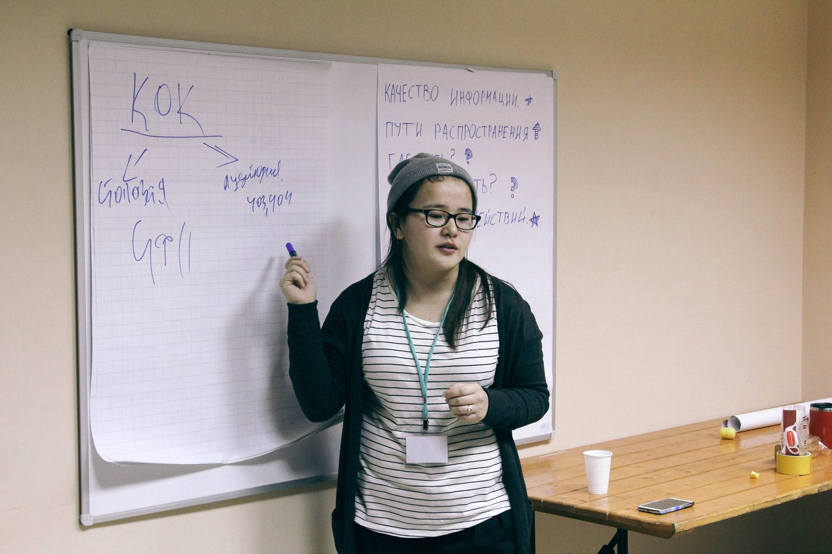
Комиссия общественного контроля
Комиссия регулярно занимается мониторингом качества питания в корпусах университета. По результатам проведенных исследований было составлено обращение к администрации университета с просьбой усовершенствовать систему питания.
В настоящий момент администрация ВУЗа ведет переговоры с арендаторами помещений, предоставленных под пункты питания, с учетом всех пожеланий студентов.

Slide 10
Комиссия за качественное образование
Данная комиссия только начинает свою работу в сфере повышения качества образовательного процесса с учетом учебных, научных и профессиональных интересов студентов.
Члены комиссии в 2016 году прошли обучение на всероссийских школах.
Посредством мониторинга ребята выявили, что большинство студентов КГУ удовлетворены качеством учебного процесса, однако состояние оборудования и аудиторного фонда не отвечает современным требованиям. Больше половины респондентов считают, что преподаватели дают материал интерактивно, взаимодействуя с аудиторией.

Slide 11
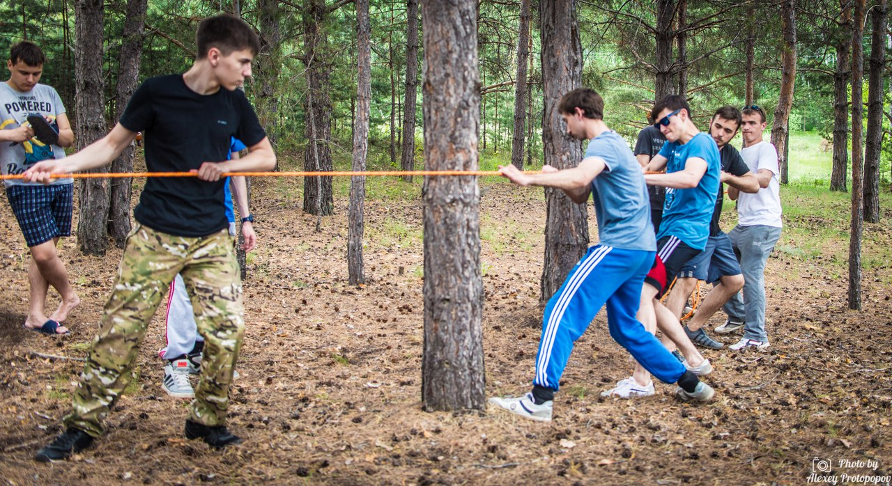
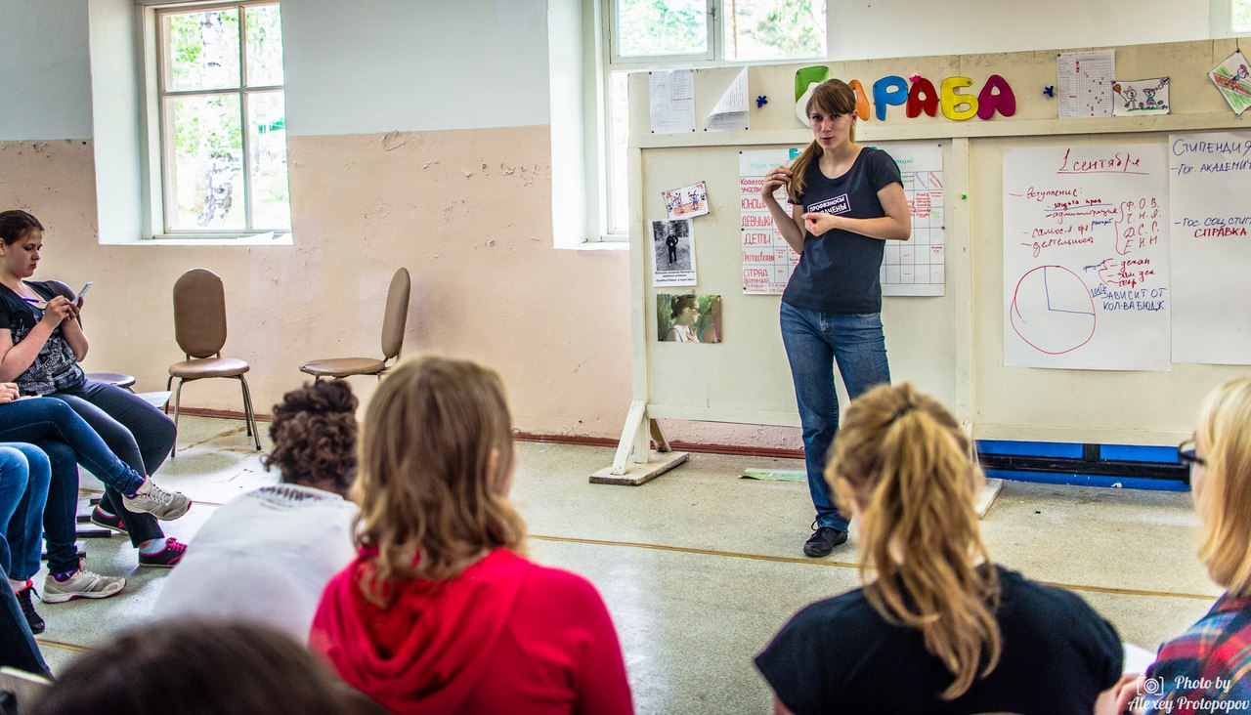
Обучение профсоюзного актива
Важнейшей задачей любой профсоюзной организации студентов является обучение актива. За прошедший год ППОС КГУ организовало 5 школ актива различного формата:
Выездная школа «Маевка»;
Обучающий семинар современного проектирования;
Обучение корпуса общественных наблюдателей;
Обучение кураторов 1-го курса;
Школа профсоюзного актива первых курсов.
Серьезным аспектом работы является участие профсоюзного актива в таких школах областного, окружного и всероссийского уровней, как «Студенческий лидер», «СтипКом», «Зауралье», «Утро» и др.
Также действуют и механизмы включения опытных профактивистов в процесс обучения молодых кадров.

Slide 12
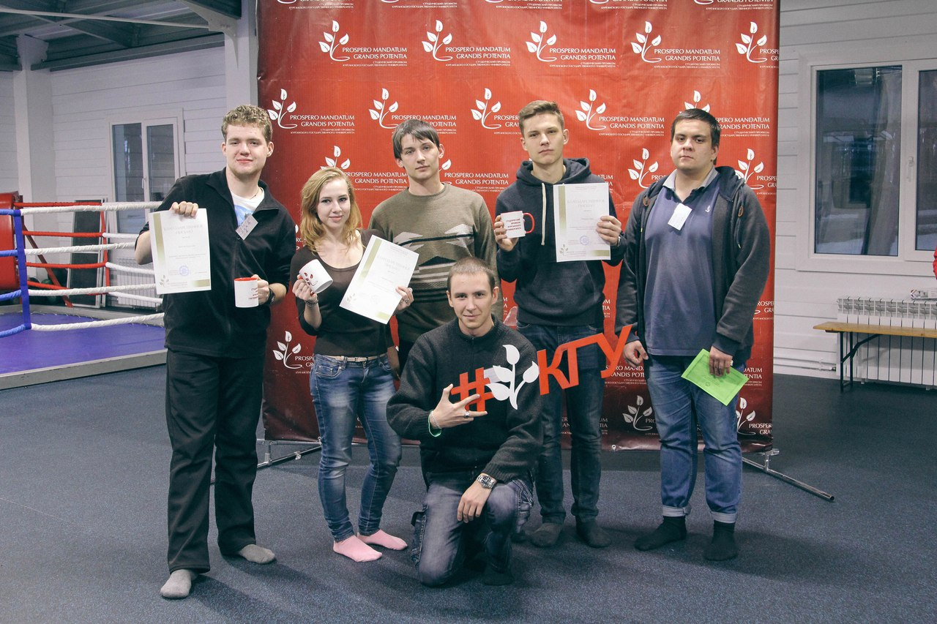
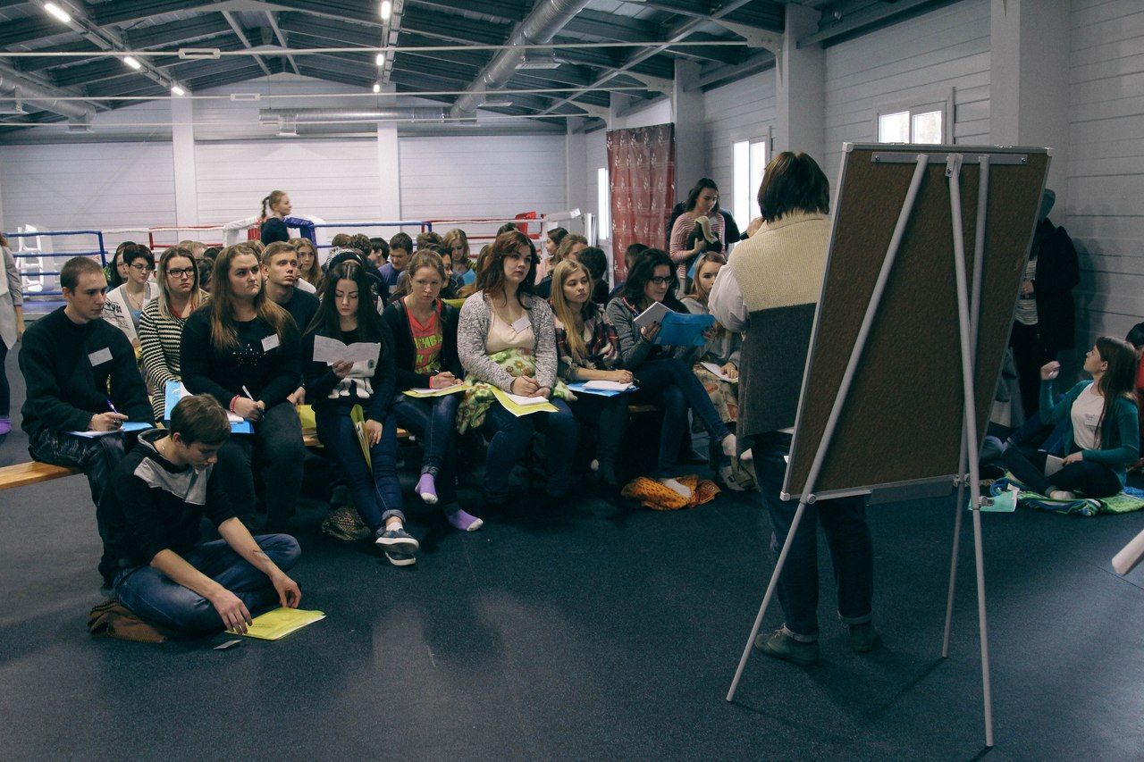
Обучение профсоюзного актива

Slide 13
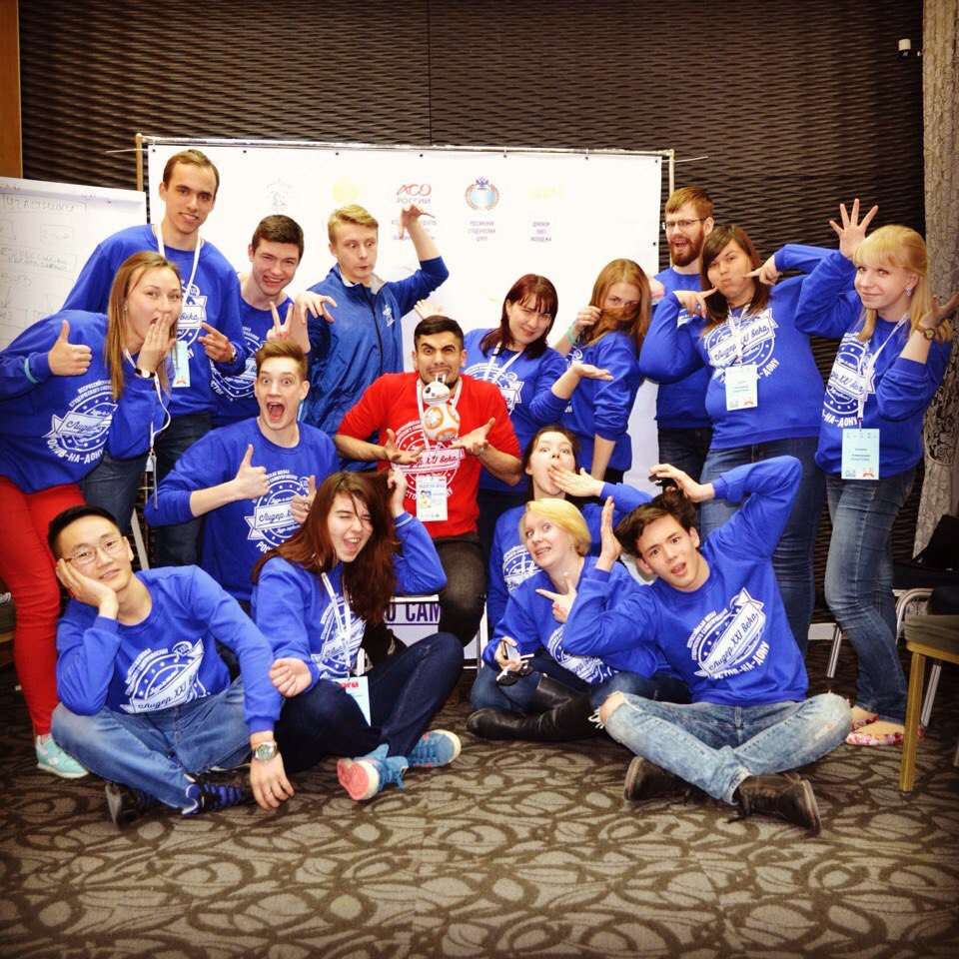
участие во Всероссийской Высшей школе студенческого самоуправления «Лидер 21 века»
Наши достижения

Slide 14
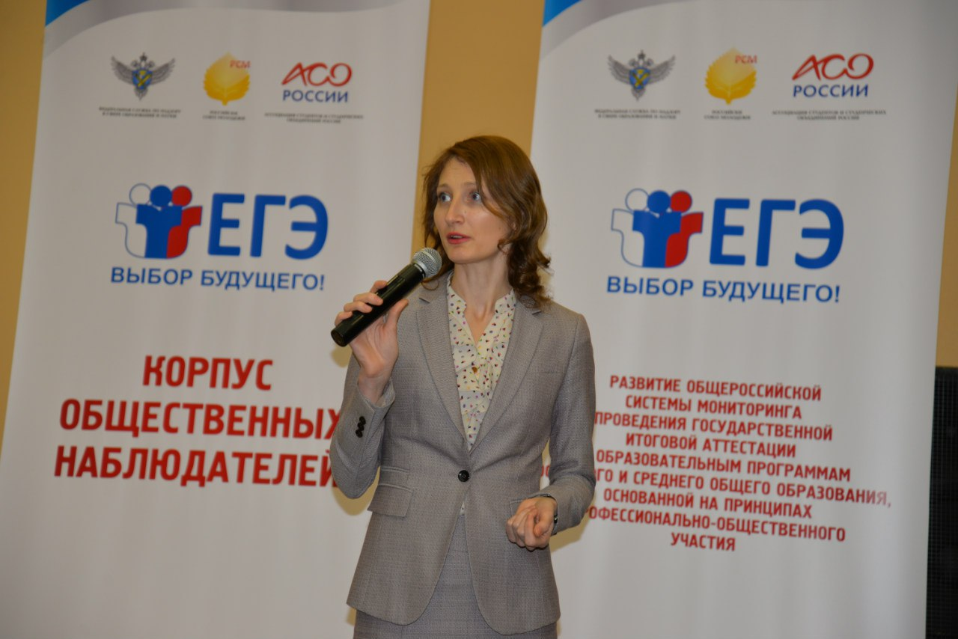
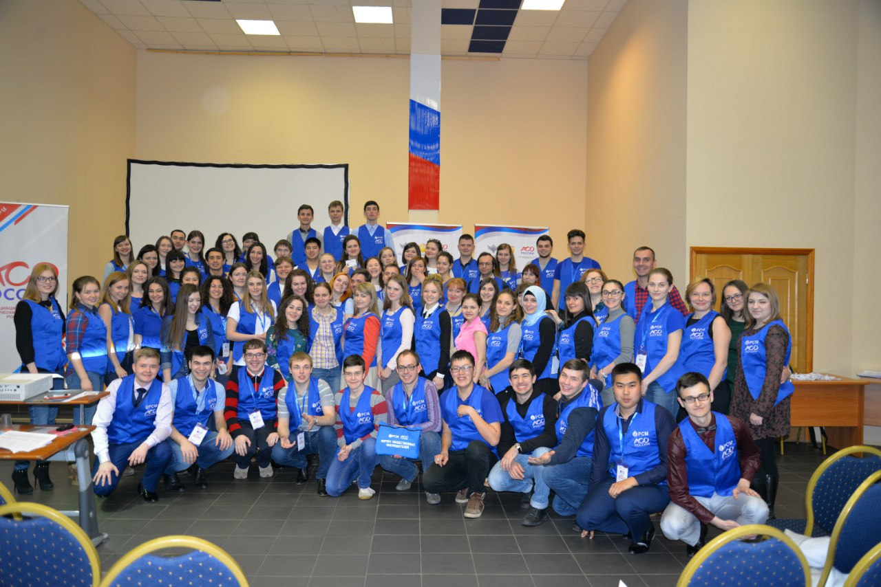
Наши достижения
Посетили образовательный семинар по подготовке экспертов по мониторингу ГИА в Москве

Slide 15
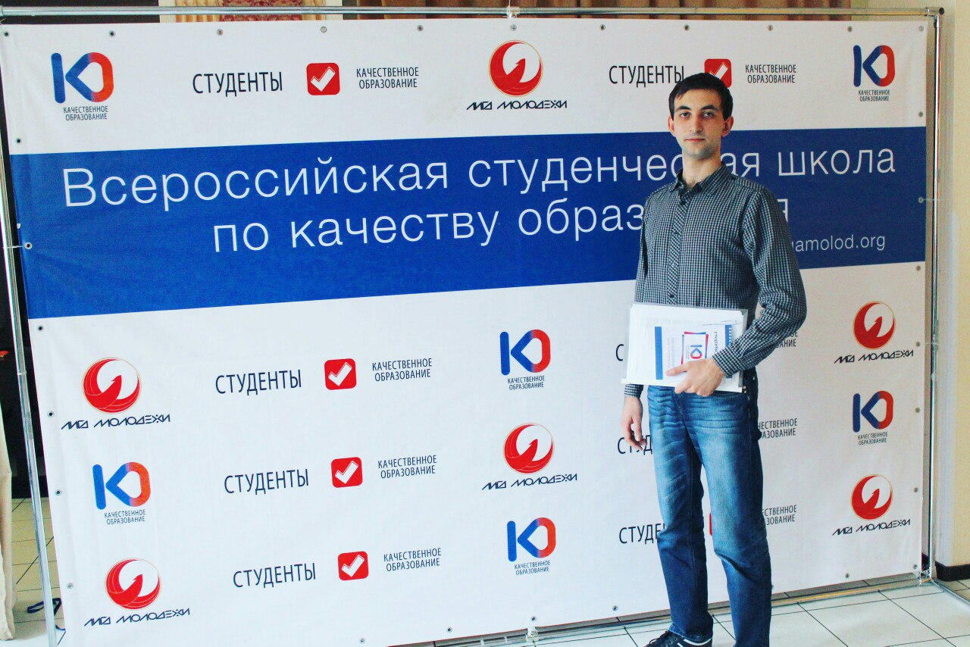
Наши достижения
Прошли обучение на Всероссийской студенческой школе по качеству образования

Slide 16
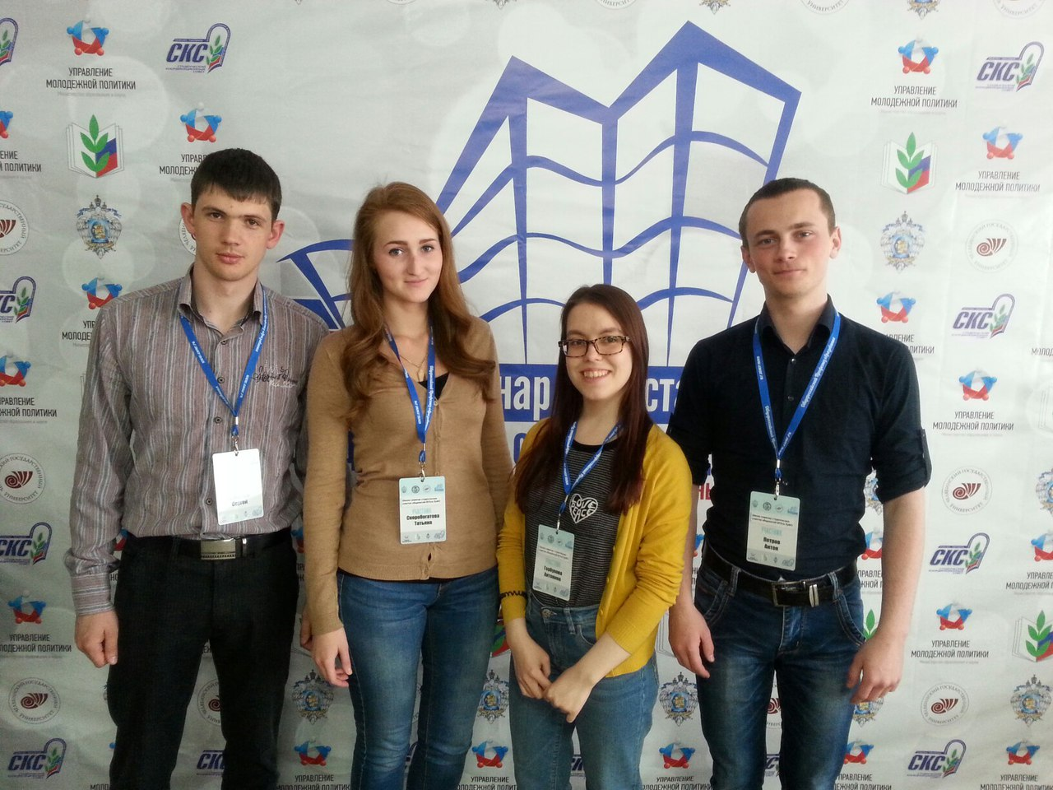
Наши достижения
Повысили квалификацию на окружной Школе-семинаре для членов студенческих советов общежитий

Slide 17
Наши достижения
Успешное выступление на областном этапе Всероссийского конкурса «Студенческий лидер»

Slide 18
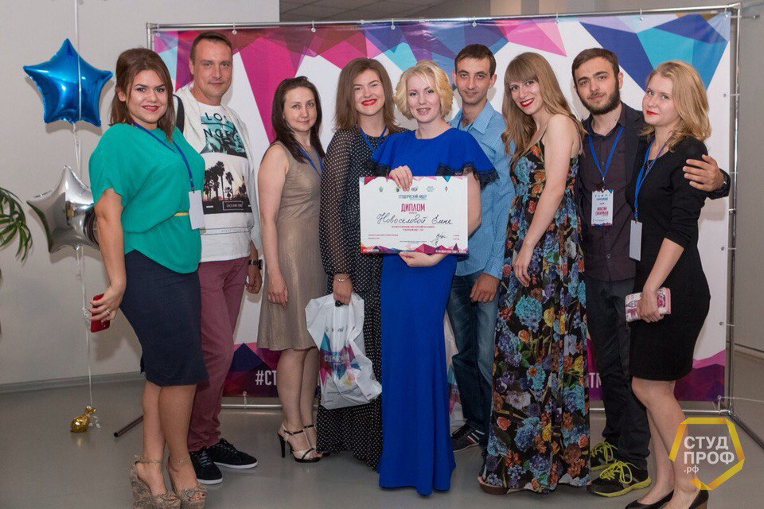
Наши достижения

Slide 19
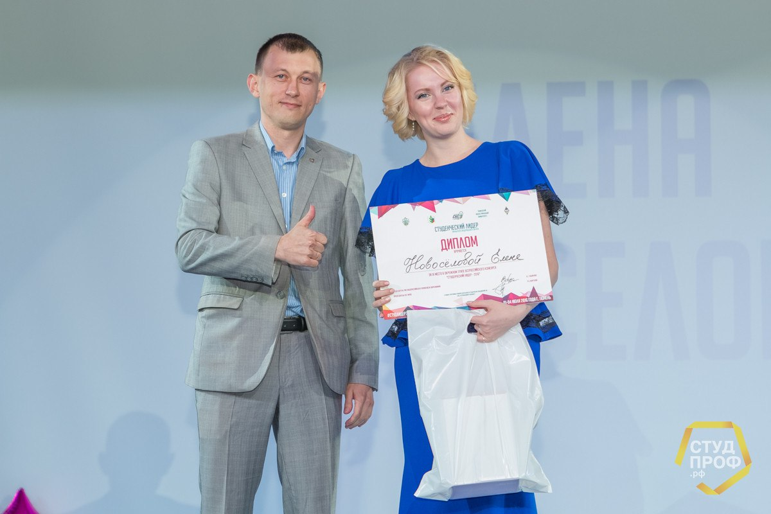
Наши достижения
Призовое место в окружном этапе Всероссийского конкурса «Студенческий лидер»

Slide 20
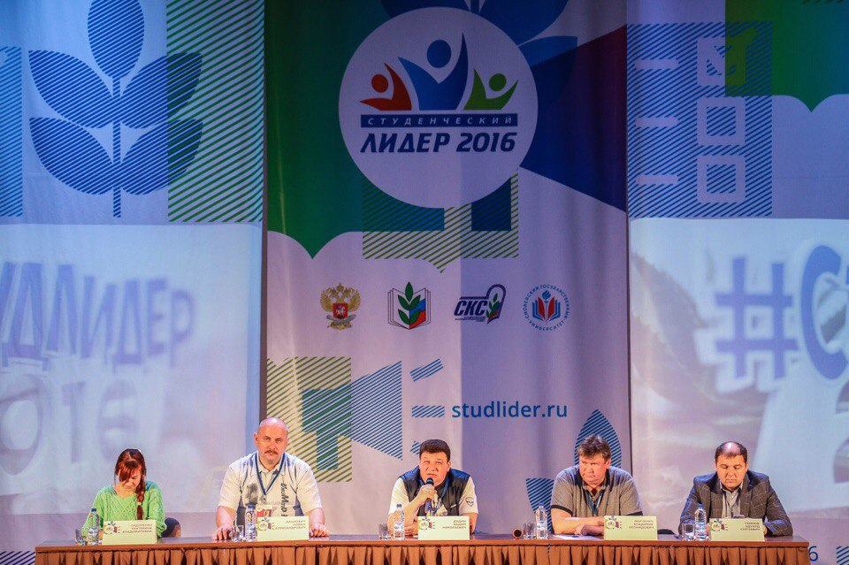
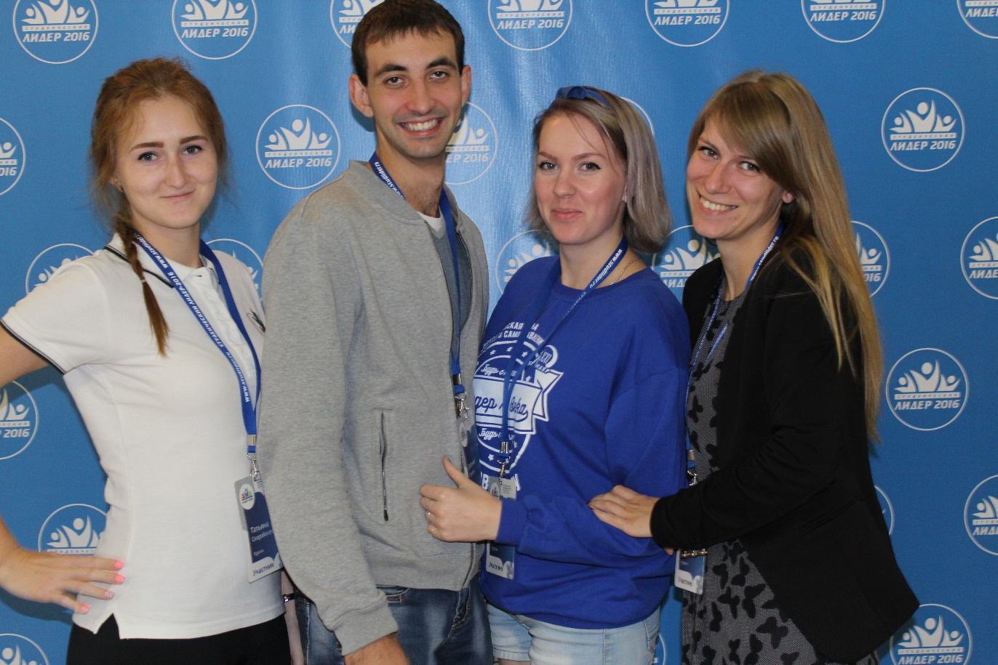
Наши достижения
Прошли обучение в рамках лидерской смены Всеросийского конкурса «Студенческий лидер»

Slide 21
Наши достижения
Приняли участие в окружной школе «СТИПКОМ».

Slide 22
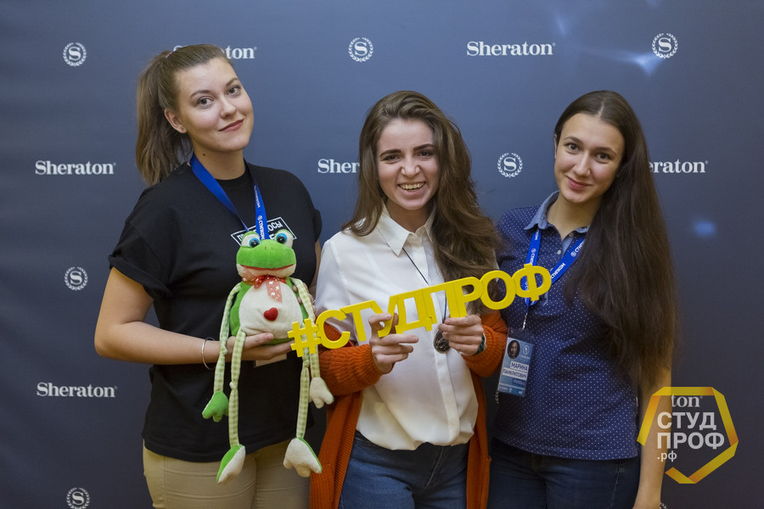
Наши достижения
Представитель организации посетил Всероссийскую школу «СТИПКОМ» и был отмечен серебряным значком, за знание нормативной базы.

Slide 23
Благодарим за внимание!

